Slide 1
第4章 存储管理-分页分段
合肥工业大学操作系统课程组

Slide 2
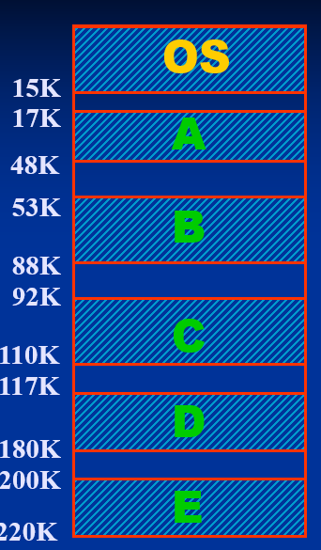
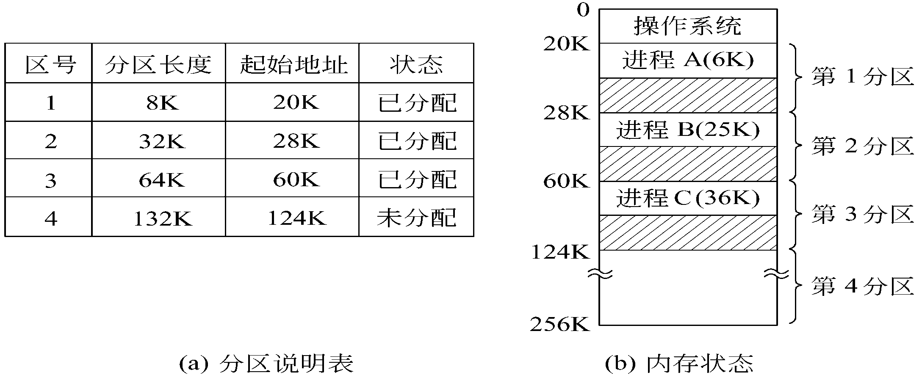

引 言
分区式分配存在的问题: 碎片（内外“零头”）问题难以解决。
  固定分区——内零头
  可变分区——外零头
连续分配

Slide 3
分页分段
分页存储
  基本设计思想
  地址重定位
  两级和多级分页存储
分段存储
  基本设计思想
  地址重定位
  分页分段比较
段页式结构
合肥工业大学操作系统课程组

Slide 4
4.3.1 基本设计思想
页框(page frame)
内存/主存
0
页面(page)
1
(1) 设计思想概述
2
0
3
A=data1
data1 3456
4
1
2
5
3
6
编译
连接
4
5
6
目标程序
源程序
合肥工业大学操作系统课程组
n

Slide 5
内存/主存
(2) 页表
0
页表:
1
页号 | 页框号 | 存取控制
0 | 4 | X
1 | 2 | X
2 | 10 | X
3 | 5 | X
4 | 8 | RW
5 | 9 | X
6 | 3 | RW
2
0
3
1
4
2
5
3
6
4
5
6
目标程序
页表存储在内存；
页表起始地址保存在PCB;
n
合肥工业大学操作系统课程组

Slide 6
(4) 地址结构
包括：页号和页内地址2部分。
0
A=data1
data1 3456
1
2
3
编译
连接
4
data1
5
6
31
12
11
0
页号P
页内地址/偏移量W
编号0~2²⁰-1
相对地址0~2¹²-1
合肥工业大学操作系统课程组

Slide 7
算一算
某计算机主存按字节编址，逻辑地址和物理地址都是32位，其中页内地址用12位表示，请问：
（1）页的大小是多少字节？
（2）页表最大占用多少字节？（页表项为4个字节）
31
12
11
0
页号P
页内地址/偏移量W
编号0~2²⁰-1
相对地址0~2¹²-1
2¹²=4K
4*2²⁰=4M

Slide 8
(3) 页面尺寸
页面太小：
内存利用率（内零头）高，页面数量增加，占用内存；
页面太大：
内存利用率（内零头）低，页面数量减少，节省内存；
正常尺寸：
2的整数次方，512-8K
合肥工业大学操作系统课程组

Slide 9
分页分段
分页存储
  基本设计思想
  地址重定位
  两级和多级分页存储
分段存储
  基本设计思想
  地址重定位
  分页分段比较
段页式结构
合肥工业大学操作系统课程组

Slide 10
4.3.2 地址重定位
内存/主存
0
1
(1) 问题（假设4K页面）：
2
0
3
A=data1
data1 3456
4
1
2
5
3
6
编译
连接
4
5
6
源程序
目标程序
合肥工业大学操作系统课程组
n

Slide 11
4.3.2 地址重定位
内存/主存
0
0x00000000
1
0x00001000
(1) 问题（假设32位地址空间，4K页面）：
2
0x00002000
3
0x00003000
0x00000000
0
0x00001000
4
1
0x00002000
5
2
0x00003000
6
Load A, 0x00005064
3
4
0x00005000
5
0x00009000
data1逻辑地址：
0x00005064
9
6
目标程序
?
data1物理地址：
0x00009064
合肥工业大学操作系统课程组
n

Slide 12
(2) 基本地址变换机构/地址映射机制
页表地址寄存器
页表长度寄存器
逻辑地址
b
L
页号(p=3) 页内地址 d
+
比较
p>=L ?
页表
0
地址越界
1
2
3
b
b
d
物理地址
合肥工业大学操作系统课程组

Slide 13
(2) 基本地址变换机构/地址映射机制：计算示例
假设32位地址空间，4K页面
31
12
11
0
页号P
页内地址/偏移量W
页表:
data1逻辑地址：0x00005064
页号 | 页框号 | 存取控制
0 | 4 | X
1 | 2 | X
2 | 10 | X
3 | 5 | X
4 | 8 | RW
5 | 9 | X
6 | 3 | RW
9
data1物理地址：0x00009064
合肥工业大学操作系统课程组

Slide 14
页表：分页系统的核心数据结构
记录程序各页面所在的页框位置；
支持进行地址重定位；
实现页面访问控制；
存储保护：限制程序在操作系统指定的内存区域内运行。
页号 | 页框号 | 存取控制
0 | 4 | X
1 | 2 | X
2 | 10 | X
3 | 5 | X
4 | 8 | RW
5 | 9 | X
6 | 3 | RW
合肥工业大学操作系统课程组

Slide 15
性能问题：
访问1次内存变量，涉及2次地址访问：页表+变量
解决办法：快表
  设置在CPU内部；
  具有并行查找能力；
  暂存当前正在使用的页表项；
  尺寸：16-512 。可达到90%以上命中率
  别名：
  联想存储器（相联存储器）（associative memory）
  Intel术语：TLB( Translation lookaside buffers）
合肥工业大学操作系统课程组

Slide 16
(3) 具有快表的地址变换机构
页表地址寄存器
页表长度寄存器
逻辑地址
b
L
页号(p=3) 页内地址 d
+
比较
p>=L ?
快表
页表
0
地址越界
1
3
b
2
.
.
.
3
b
b
d
物理地址
合肥工业大学操作系统课程组

Slide 17
算一算
2*200=400ns
200+[200*10%+10*90%]=220.9ns
1. 一个分页存储系统，设访问一次内存需要200ns, 访问一次快表需要10ns。那么：
（1）如果页表存放在内存，那么访问一个内存单元需要多少时间？
（3）如果系统引入联想寄存器，90%的页表项可以在快表中命中，则访问一个内存单元需要平均时间是多少？
2. 一台计算机的进程在其地址空间有1024个页面，页表保存在内存中。从页表中读取一个表项的开销是5ns。为了减小这一开销，该计算机使用了TLB，它有32个（虚拟页面，物理页框）对，能在1ns内完成查找。请问把平均开销降到2ns需要的命中率为
（ ）
75%

Slide 18
分页分段
分页存储
  基本设计思想
  地址重定位
  两级和多级分页存储
分段存储
  基本设计思想
  地址重定位
  分页分段比较
段页式结构
合肥工业大学操作系统课程组

Slide 19
4.3.3 两级和多级页表
内存/主存
0
1
(1) 页表的存储问题（假设4K页面,4字节页表项）：
2
页表:
3
页号 | 页框号 | 存取控制
0 | 4 | X
1 | 2 | X
2 | 10 | X
。。 | 。。。 | 。。。
230 | 9879 | RW
。。 | 。。。 | 。。。
505 | 3 | RW
4
5
6
合肥工业大学操作系统课程组
n

Slide 20
4.3.3 两级和多级页表
内存/主存
0
1
(1) 页表的存储问题（假设4K页面,4字节页表项）：
2
页表:
3
页号 | 页框号 | 存取控制
0 | 4 | X
1 | 2 | X
2 | 10 | X
。。 | 。。。 | 。。。
1023 | 9879 | RW
。。 | 。。。 | 。。。
1760 | 3 | RW
4
5
6
合肥工业大学操作系统课程组
n

Slide 21
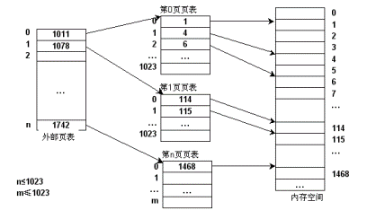
4.3.3 两级和多级页表
两级页表地址结构：
31
22
21
12
11
0
外层页号P1
页号P2
页内地址/偏移量W

Slide 22
试一试
某计算机采用二级页表的分页存储管理方式，按字节编址，页大小为2¹⁰字节，页表项大小为2字节，逻辑地址结构为（页目录号|页号|页内偏移量），逻辑地址空间大小为2¹⁶页，则表示整个逻辑地址空间的页目录表中包含表项的个数至少是（ ）
A .64 B.128 C. 256 D. 512
A
合肥工业大学操作系统课程组

Slide 23
(2) 两级页表
两级页表地址重新定位
31
22
21
12
11
0
外层页号P1
页号P2
页内地址/偏移量W
合肥工业大学操作系统课程组

Slide 24
4.3.3 两级和多级页表
(3) 多级页表
页表的2级索引推广到多级索引。
合肥工业大学操作系统课程组

Slide 25
分页分段
分页存储
  基本设计思想
  地址重定位
  两级和多级分页存储
分段存储
  基本设计思想
  地址重定位
  分页分段比较
段页式结构
合肥工业大学操作系统课程组

Slide 26
4.4.1 基本设计思想
内存/主存
分段
(1) 设计思想概述
10K
Main
0
0
0
0
A=data2
data2 456
13K
40K
D
D
17K
22K
Sub2
120K
26K
Sub1
Sub2
Main
230K
程序的逻辑地址空间
Sub1
合肥工业大学操作系统课程组
n

Slide 27
4.4.1 基本设计思想
(2) 分段(Segment)
分段是一段有意义的信息集合；
分段的划分由程序员完成；
分段的长度不定；
合肥工业大学操作系统课程组

Slide 28
内存/主存
(3) 段表
段表:
10K
段号 | 段基址 | 段长 | 存取控制
0 | 10K | 26K | X
1 | 40K | 13K | RW
2 | 120K | 17K | X
3 | 230K | 22K | X
Main
0
40K
1
D
段表存储在内存；
段表起始地址保存在PCB;
120K
2
Sub2
230K
3
Sub1
合肥工业大学操作系统课程组

Slide 29
(4) 地址结构
包括：段号和段内地址2部分。
0
0
0
0
A=data2
data2 456
13K
D
17K
22K
Sub2
26K
Sub1
Main
31
16
15
0
段号P
段内地址/偏移量W
合肥工业大学操作系统课程组

Slide 30
地址结构 vs. 逻辑地址
逻辑内存
段号
0x00000000
0x00000000
Main
Main
0
0x00008000
D
10K
0x00009000
Sub2
0
Main
0x00010000
D
Sub1
1
40K
1
D
0x00020000
Sub2
2
120K
2
Sub2
0x00030000
Sub1
230K
3
3
Sub1
2³²-1
2³²-1
逻辑地址空间
装入文件
物理地址空间

Slide 31
分页分段
分页存储
  基本设计思想
  地址重定位
  两级和多级分页存储
分段存储
  基本设计思想
  地址重定位
  分页分段比较
段页式结构
合肥工业大学操作系统课程组

Slide 32
4.4.2 地址重定位
内存/主存
(1) 问题（假设32位地址，分段最大尺寸64K）：
10K
0
Main
0
0
0
0
A=data2
data2 456
40K
13K
1
D
D
偏移:0x00000564
17K
22K
Sub2
120K
26K
Sub1
Sub2
Main
2
230K
data2逻辑地址：0x00030564
?
3
3
Sub1
data2物理地址：230K+0x00000564
合肥工业大学操作系统课程组

Slide 33
(2) 分段地址变换及存储保护机构
段表始址寄存器
段表长度寄存器
逻辑地址
C_{b}
C_{l}
段号S 段内地址d
+
比较
S>= C_{l}
地址越界
段表
快表
d>=1
地址越界
比较
S
l
b
.
.
.
l
b
d>=1
比较
地址越界
b + d
合肥工业大学操作系统课程组
物理地址

Slide 34
(2) 地址变换机构/地址映射机制：计算示例
假设32位地址空间，分段最大64K
31
16
15
0
段号P
段内地址/偏移量W
段表:
data1逻辑地址：0x00030564
段号 | 段基址 | 段长 | 存取控制
0 | 10K | 26K | X
1 | 40K | 13K | RW
2 | 120K | 17K | X
3 | 230K | 22K | X
230K
data1物理地址：230K+0x00000564
合肥工业大学操作系统课程组

Slide 35
试一试
某简单分段系统中，给定下列段表，试计算每个逻辑地址(段号，段内偏移)的物理地址。如果地址产生的分段错误，请指明。
  (a) 0, 300;
  (b) 2, 800
  (c) 1, 600
  (d) 3, 1100
  (e) 1, 1111
段 | 基地址 | 长度
0 | 1100 | 500
1 | 2500 | 1000
2 | 200 | 600
3 | 4000 | 1200
答案：(a) 1400; (b) 3100; (c) 越界；(d) 5100; (e) 越界

Slide 36
段表的作用：分段系统的核心数据结构
  记录程序各分段所在的内存位置；
  支持进行地址重定位；
  实现分段访问控制；
  存储保护：限制程序在操作系统指定的内存区域内运行。
合肥工业大学操作系统课程组

Slide 37
分页分段
分页存储
  基本设计思想
  地址重定位
  两级和多级分页存储
分段存储
  基本设计思想
  地址重定位
  分页分段比较
段页式结构
合肥工业大学操作系统课程组

Slide 38
(3) 分段和分页区别
项目 | 分段 | 分页
信息单位 | 信息的逻辑单位 | 信息的物理单位
大小 | 不定 | 固定
可见性 | 程序员确定，可见 | 系统确定，程序员不可见
地址空间 | 二维地址空间 | 一维线性地址空间
信息共享保护 | 方便 | 不方便
合肥工业大学操作系统课程组

Slide 39
4.4.3 信息共享
内存/主存
0
0
1
(1) 分页信息共享
1
2
A页表:
2
3
3
4
4
5
5
6
6
0
1
2
B页表:
3
4
5
合肥工业大学操作系统课程组
n
6

Slide 40
4.4.3 信息共享
内存/主存
(2) 分段信息共享
A段表:
段号 | 段基址 | 段长 | 存取控制
0 | 10K | 26K | X
1 | 40K | 13K | RW
2 | 120K | 17K | X
3 | 230K | 22K | X
120K
B段表:
段号 | 段基址 | 段长 | 存取控制
0 | 2100K | 7K | X
1 | 1040K | 18K | RW
2 | 120K | 17K | X
3 | 230K | 22K | X
230K
合肥工业大学操作系统课程组

Slide 41
分页分段
分页存储
  基本设计思想
  地址重定位
  两级和多级分页存储
分段存储
  基本设计思想
  地址重定位
  分页分段比较
段页式结构
合肥工业大学操作系统课程组

Slide 42
4.5 段页式存储管理方式
分段系统存在的问题:
  碎片（外“零头”）问题难以解决；
解决方案(分段+分页)：
  分页系统：
  负责解决主存分配问题：内存按页分配；
  分段系统：
  负责解决逻辑地址空间管理问题：按段为应用程序分配逻辑地址空间；
合肥工业大学操作系统课程组

Slide 43
4.5.1 基本设计思想
内存/主存
分段
0
(1) 设计思想概述
1
2
3
0
0
0
0
4
1
1
1
1
5
2
2
2
2
6
3
3
3
D
4
4
4
5
5
Sub2
6
Sub1
Main
程序的逻辑地址空间
合肥工业大学操作系统课程组
n

Slide 44
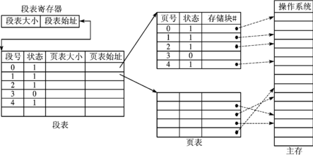
4.5.1 基本设计思想
(2) 段表和页表
合肥工业大学操作系统课程组

Slide 45
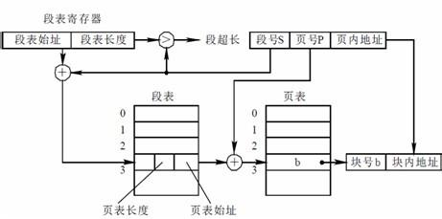
4.5.2 地址变换
地址结构：
页内地址/偏移量W
段号S
页号P

Slide 46
4.5 段页式存储管理方式
4.5.1 地址映射
逻辑地址结构（ 32位逻辑地址，4K页面为例）
31
22
21
12
11
0
段号D
页号P
页内地址/偏移量W
最大2¹⁰个段
最大2¹⁰个页面
相对地址0~2¹²-1
段页式管理的地址映射
  先通过段号在段表中进行查找，找到对应页表的内存地址
  再通过页号在页表中进行查找，找到页框号（20位）
  再将页框号和页内地址合并为物理地址
问题：需要访问几次内存？

Slide 47
试一试
一段页式地址结构如下，请问：
  该系统最多容纳多少个段？
  每个段最多容纳多少个页？
  页最大是多少？
23 20 19 10 9 0
地址结构：
页内地址/偏移量W
段号S
页号P
答案：16, 1024, 1024

Slide 48
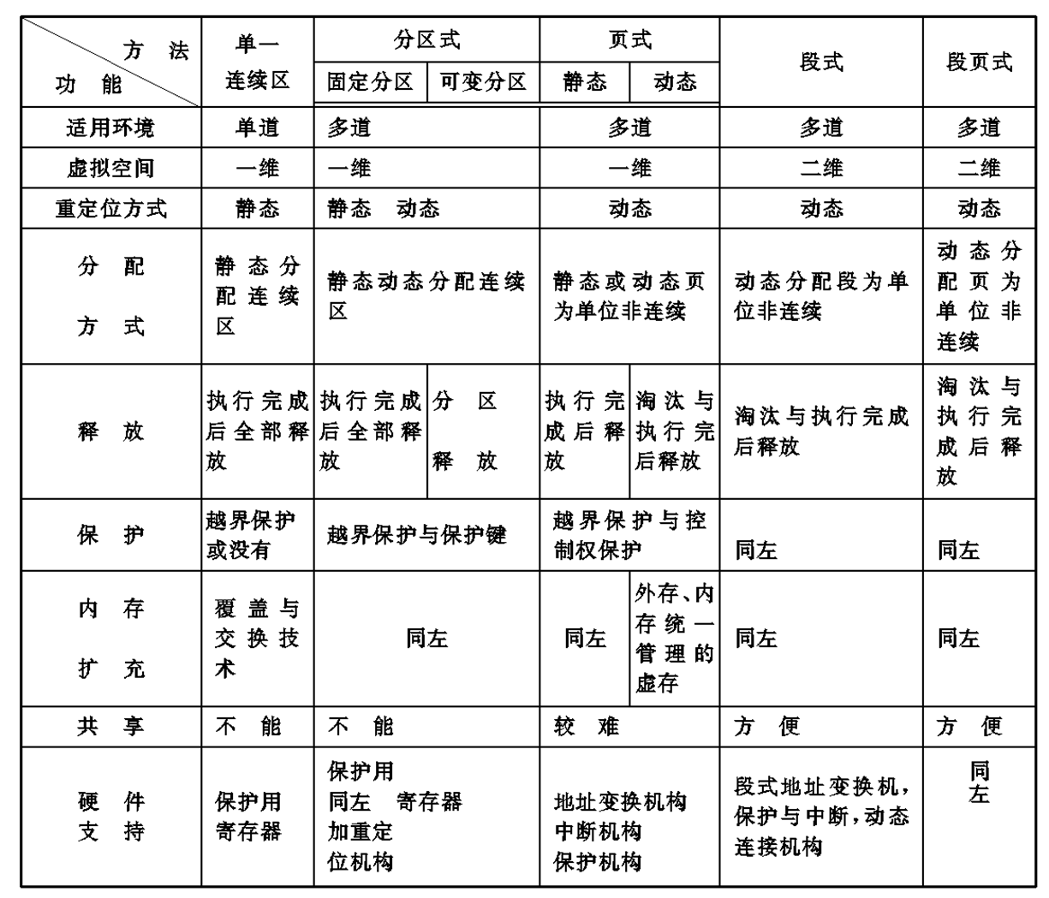
总 结

